Slide 1
ЕКОЛОГІЧНІ ЗАКОНИ

Slide 2
Багаторічна праця вчених-екологів дозволила їм виявити закономірності в екологічних процесах.
Вони були сформульовані у вигляді окремих законів.
Ці закони дозволяють аналізувати процеси в екосистемах та робити прогнози на майбутнє.
Завдяки їм можна передбачити наслідки прийнятих рішень та здійснених заходів

Slide 3

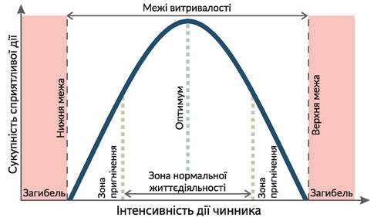
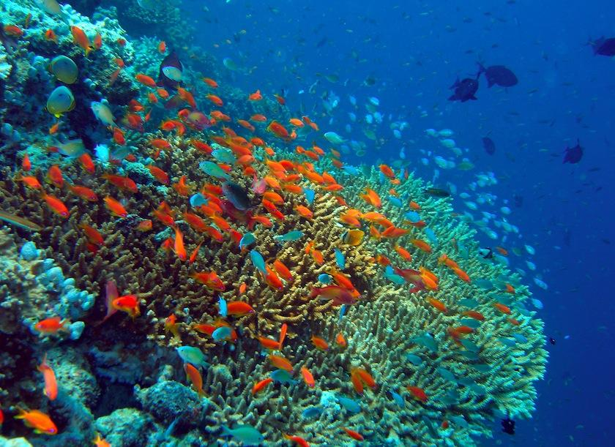
Закон оптимуму: будь - який екологічний фактор має певні межі позитивного впливу на живі організми
для людини без одягу найбільш комфортна температура середовища становить 24–27 ºС, а у випадку підвищення або зниження температури на 10 ºС фактор температури досягне межі свого позитивного впливу

Slide 4
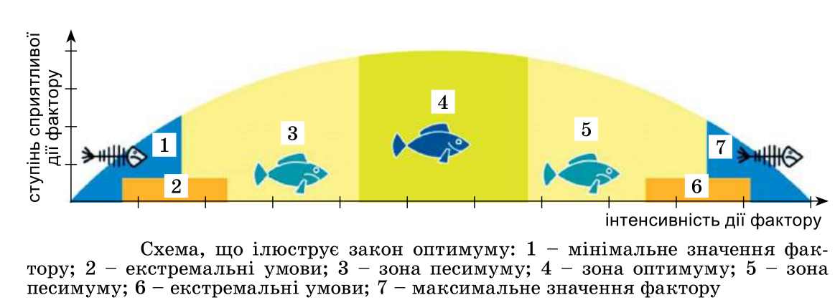
Цей екологічний закон сформулював в 1840 році німецький учений Юстус фон Лібіх

Slide 5
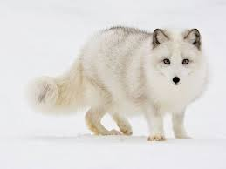
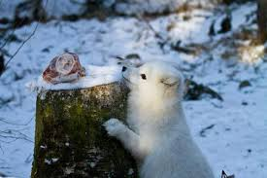
Толерантність – здатність організму переживати несприятливі вплив певного екологічного фактору
Закон толерантності: діапазон
значень зміни чинника від екологічного мінімуму до екологічного максимуму, за якого організм здатний пристосуватися до змін умов середовища, визначає межі витривалості організму
Так, песці належать до евритермних тварин, оскільки можуть витримувати значні коливання температури ( від –50 до + 35 градусів С)

Slide 6
Швейцарський природодослідник Едуард Рюбель 1930 року встановив за- кон взаємокомпенсації чинників: відсутність, або нестача деяких екологічних чинників може бути компенсована іншим близьким (аналогічним) чинником

Slide 7


Закон незамінності фундаментальних чинників: повна відсутність у середовищі фундаментальних екологічних чинників (світла, води тощо) не може бути замінена іншими чинниками

Slide 8
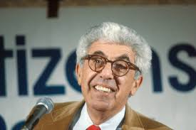
У 1971 році американський біолог і майбутній кандидат у президенти США
Баррі Коммонер сформулював чотири всеохопні закони екології. Вони пояснюють загальні принципи функціонування біосфери й дають поради людству, як співіснувати з при­родою.

Slide 9

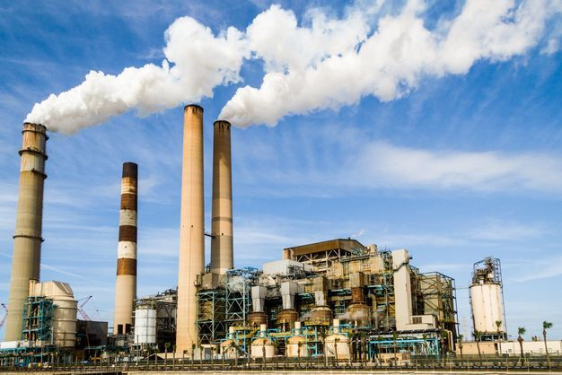
Закон «усе пов’язано з усім» ілюструє нерозривний зв’язок усіх проце­сів і об’єктів у природі
Будь яка зміна, спричинена людиною в природі, викликає ланцюг наслідків, як правило несприятливих

Slide 10
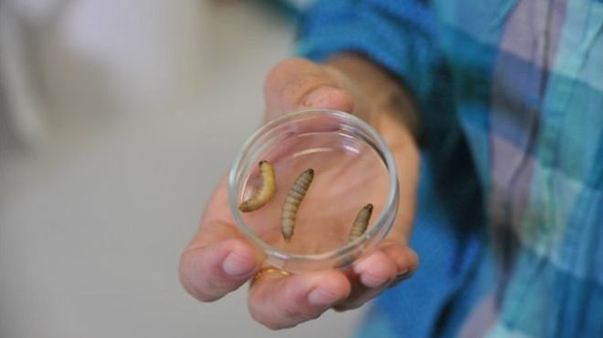

Згідно з другим законом, «усе має кудись подітися». Річ у тім, що в при­ роді немає відходів: рештки організмів слугують ресурсом для життя інших
Будь-яке забруднення природи повертається до людини у вигляді "екологічного бумеранга"

Slide 11
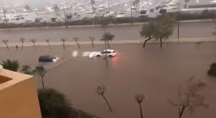
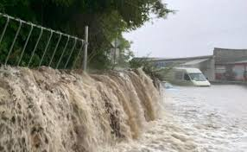
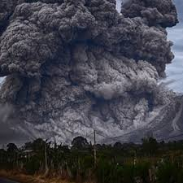
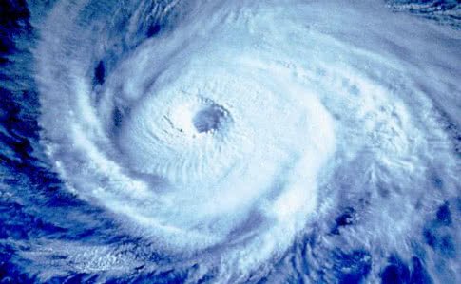
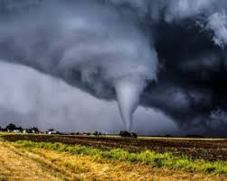
Наступний закон стверджує, що «природа знає краще»

Slide 12

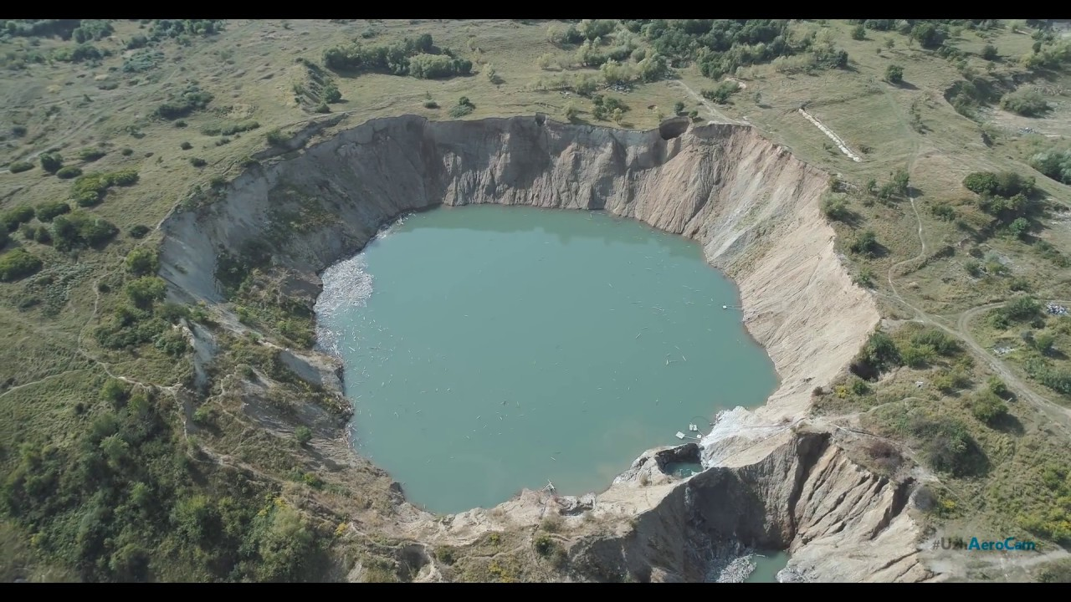
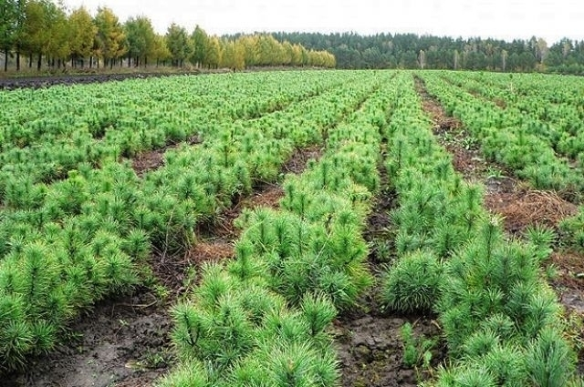
Останній закон екології Баррі Коммонер сфор­мулював як «ніщо не дається задарма». Це означає, що використання природних ресурсів завжди потребує «повернення»

Slide 13
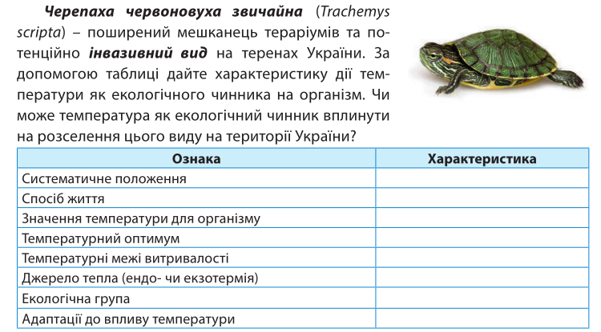
ЗАВДАННЯ

